Slide 1
Activity
Nguyễn Trọng Tiến

Slide 2
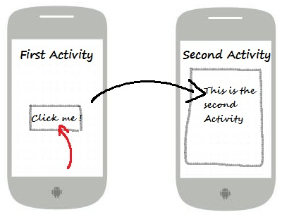
Activity

Slide 3
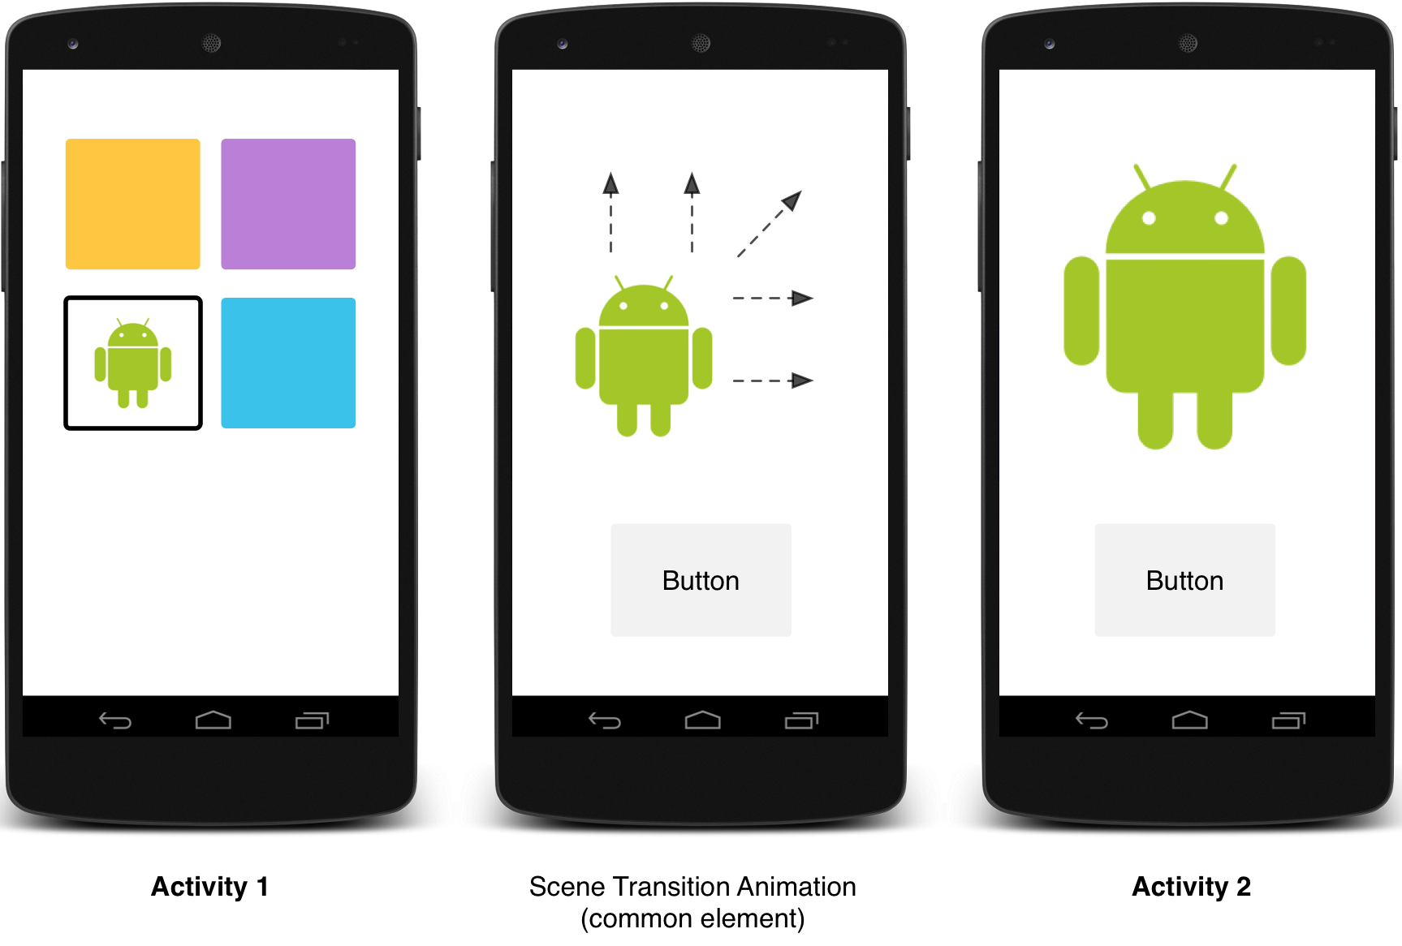
Activity

Slide 4
Activity
Activity là một thành phần của ứng dụng Android nó sẽ biểu diễn giao diện của một màn hình nào đó trong ứng dụng.
Một ứng dụng có thể sẽ có nhiều màn hình và mỗi màn hình có thể là một Activity (chưa nói đến Fragment).

Slide 5
Activity
Mỗi Activity sẽ hoạt động độc lập với nhau nhưng có thể tương tác và truyển dữ liệu qua nhau.
Vì hoạt động độc lập nên có sẽ có vòng đời riêng từ lúc được khởi tạo cho đến lúc được huỷ đi.

Slide 6
Life Cycle States

Slide 7
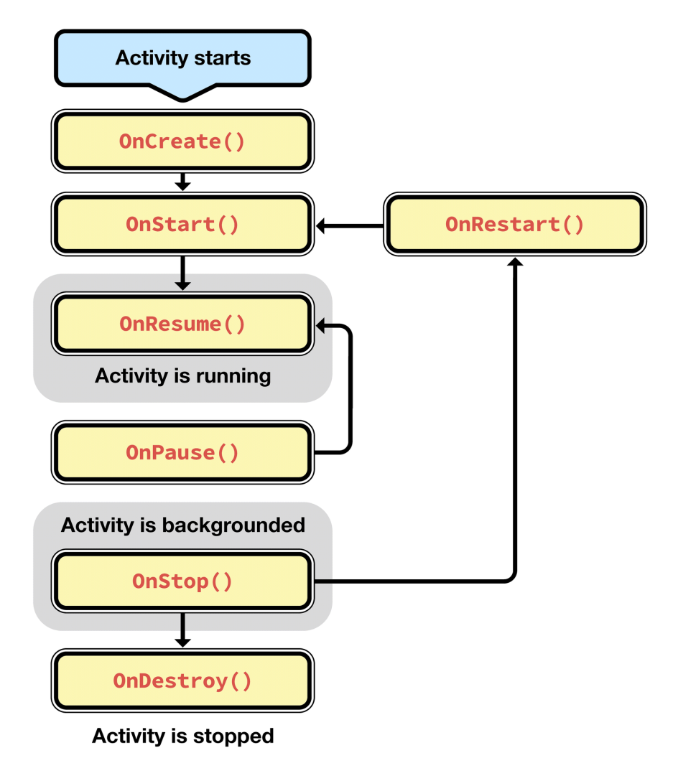
Vòng đời Activity

Slide 8
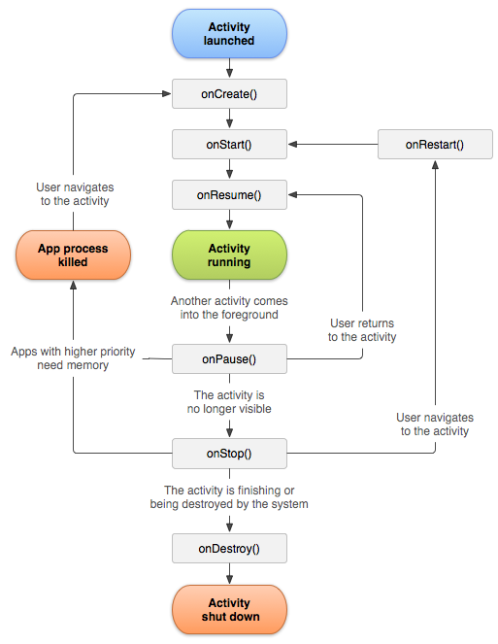

Slide 9
Introduction
- 1 activity
2 activity
Vấn đề?
Mở activity mới.
Trao đổi dữ liệu giữa các activity

Slide 10
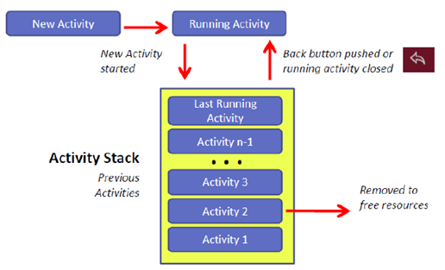
Activity Stack

Slide 11
Intent
Dùng Intent để mở một Activity khác nhưng không kiểm soát kết quả trả về.
Dùng Intent để mở một Activity khác và có kiểm soát kết quả trả về.

Slide 12
Intent
Intent ITopen = new Intent(MainActivity.this, ChildActivity.class);
startActivity(ITopen);

Slide 13
Intent
Truyền dữ liệu:
Intent ItOpenRS = new Intent(SumActivity.this, ResultActivity.class ); ItOpenRS.putExtra("edta", a); ItOpenRS.putExtra("edtb", b);
startActivity(ItOpenRS);

Slide 14
Intent
Nhận dữ liệu:
int ina = Integer.valueOf(getIntent().getExtras().getString("edta"));
int inb = Integer.valueOf(getIntent().getExtras().getString("edtb"));

Slide 15
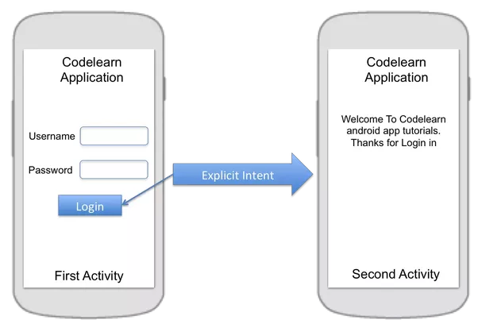
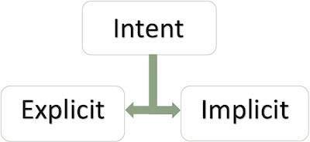
Intent

Slide 16
Intent
ActivityA
String
Int
Array
Object
ActivityB
String
Int
Array
Object

Slide 17
Intent
ITsend.putExtra("Data",edtData.getText().toString());
Intent ITreceive = getIntent(); tvDisplay.setText(ITreceive.getStringExtra("Data"));

Slide 18
Intent
ITsend.putExtra("DataNum", number);
ITreceive.getIntExtra("DataNum", 1111) + 7);

Slide 19
Intent
arrayCourse = {"Android","iOS","PHP","NodeJS","Unity"}; ITsend.putExtra("Array",arrayCourse);
String[] arrSubject = ITreceive.getStringArrayExtra("Array");

Slide 20
Intent
SV sv = new SV("Tran Van Khoa ", 2017); ITsend.putExtra("SV", sv);
SV sv = (SV) ITreceive.getSerializableExtra("SV");

Slide 21
Intent => put Bundle
Bundle bundle = new Bundle();
bundle.putString("st","Lập trình android!");
bundle.putInt("num",2002);
bundle.putStringArray("Array", arrayCourse);
bundle.putSerializable("SV",sv);
➔ ITsend.putExtra("bundle", bundle);

Slide 22
Get Bundle
Bundle bundle = ITreceive.getBundleExtra("bundle");
String st = bundle.getString("st");
int num = bundle.getInt("num");
String[] array = bundle.getStringArray("Array");
SV svb = (SV) bundle.getSerializable("SV");

Slide 23
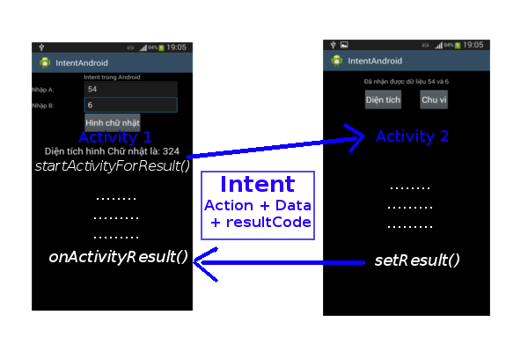
Intent Data Result

Slide 24
Intent Action
Intent.ACTION_VIEW
Intent.ACTION_SENDTO
Intent.ACTION_CALL
Intent.ACTION_DIAL
Intent.ACTION_DIAL
Intent.ACTION_EDIT
Intent.ACTION_DELETE
Intent.ACTION_SEND

Slide 25
Intent Action
Intent openbrowser = new Intent();
openbrowser.setAction(Intent.ACTION_VIEW);
openbrowser.setData(Uri.parse("http://iuh.edu.vn"));
startActivity(openbrowser);

Slide 26
Intent Action
Intent sendmessage = new Intent();
sendmessage.setAction(Intent.ACTION_SENDTO);
sendmessage.putExtra("sms_body","Chào bạn...");
sendmessage.setData(Uri.parse("sms:0935020003"));
startActivity(sendmessage);

Slide 27
Intent Action
Intent call = new Intent();
call.setAction(Intent.ACTION_CALL);
call.setData(Uri.parse("tel:0935020003"));
startActivity(call);

Slide 28
Addition
Three intent pdf files
savedInstanceState explained
LifeCycle-Aware, LifeCycleOwner, LifeCycleObserver

Slide 29
Thank you

